Slide 1
毕业答辩
基于Spring Boot的大学生宿舍自选管理系统的设计与实现
专业班级：软件工程1903班
答辩人：刘仕恒

Slide 2
1
选题的背景与意义
目 录
2
相关技术及介绍
CONTENTS
3
系统设计与实现
4
总结

Slide 3
第一部分
选题的背景与意义

Slide 4
选题的背景
随着现代社会的不断发展，大学生的生活和管理需求也愈加多元化和复杂化，传统的管理方式已无法满足大学生的需求。
因此，开发 一款大学生宿舍自选管理系统来提高宿舍管理的自主化、高效化是非常必要的。

Slide 5
选题意义
提升宿舍管理的效率
提升宿舍管理的透明度
增加学生参与度
通过本系统，可以实现宿舍信息管理、学生信息管理、宿舍选择、报修管理等，从而提升宿舍管理的效率
通过本系统，管理员可以及时了解学生宿舍、报修、离宿记录等方面的信息，以加强管理工作，提高透明度
通过本系统，大学生可以自主选择合适的宿舍、申请宿舍报修等

Slide 6
国内外现状
国内现状
在国内，一些高校已经推出了宿舍自选管理系统，这些系统具有一定的功能，如宿舍信息查询、自助式选房等。但是，这些系统在性能和用户体验度上还有待提升。
国外现状
在国外，一些知名的高校也推出了类似的宿舍自选管理系统。这些系统采用了更为先进和成熟的技术手段，例如使用了云计算、大数据、人工智能等技术，具有更高的稳定性和可靠性，同时在用户体验度上也更加友好和人性化。
Notes:
总体来看，国内外的高校都在不断探索和改进宿舍自选管理系统的设计和功能，力求提高效率和用户满意度。但是，目前国内的宿舍自选管理系统仍需要在技术水平、系统稳定性和用户体验度等方面有所提升，才能更好地服务于广大学生。

Slide 7
第二部分
相关技术及介绍

Slide 8
技术选型及介绍
Spring Boot
MyBatis
负责与数据库的交互，通过配置数据库连接、操作SQL语句、映射实体类等功能实现与数据库交互
负责后端的业务逻辑的处理，并建立API供前端使用，集成MyBatis操作数据库返回给前端数据
Axios
LayUI
负责前端和后端的数据交互，发送异步请求和实现登录拦截器。实现前端向后端发送http请求并接受响应数据
负责UI视觉和交互效果的实现，包括表格数据展示、表单提交、弹出层等

Slide 9
第三部分
系统设计与实现

Slide 10
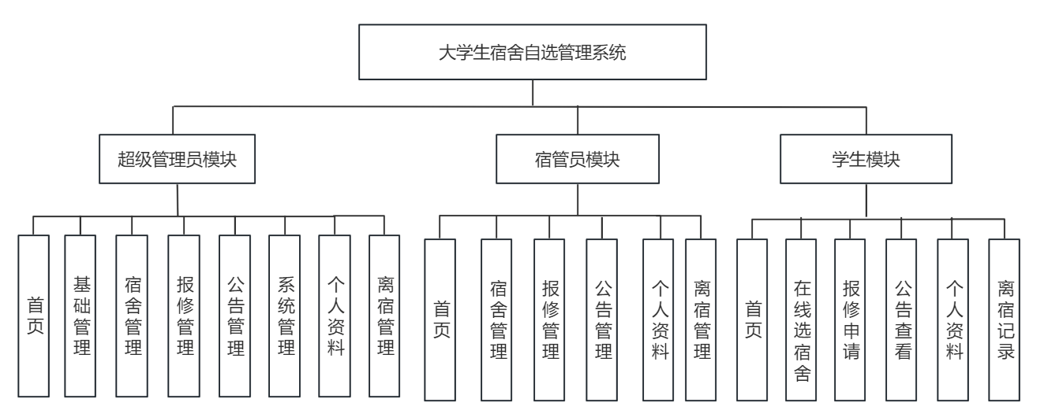
系统功能结构图设计

Slide 11
接下来展示本系统的主要页面
研究方法
研究方法
研究方法

Slide 12
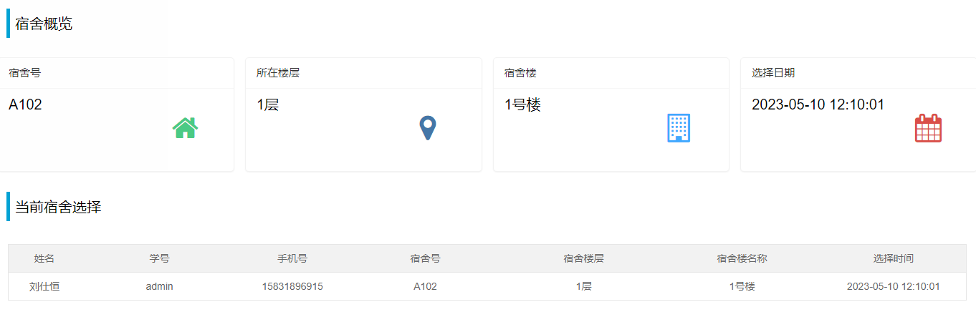
学生首页页面展示
上方显示的是学生选择成功宿舍的宿舍的主要信息
研究方法
研究方法
研究方法
下方则是学生学生选择的宿舍的宿舍成员

Slide 13
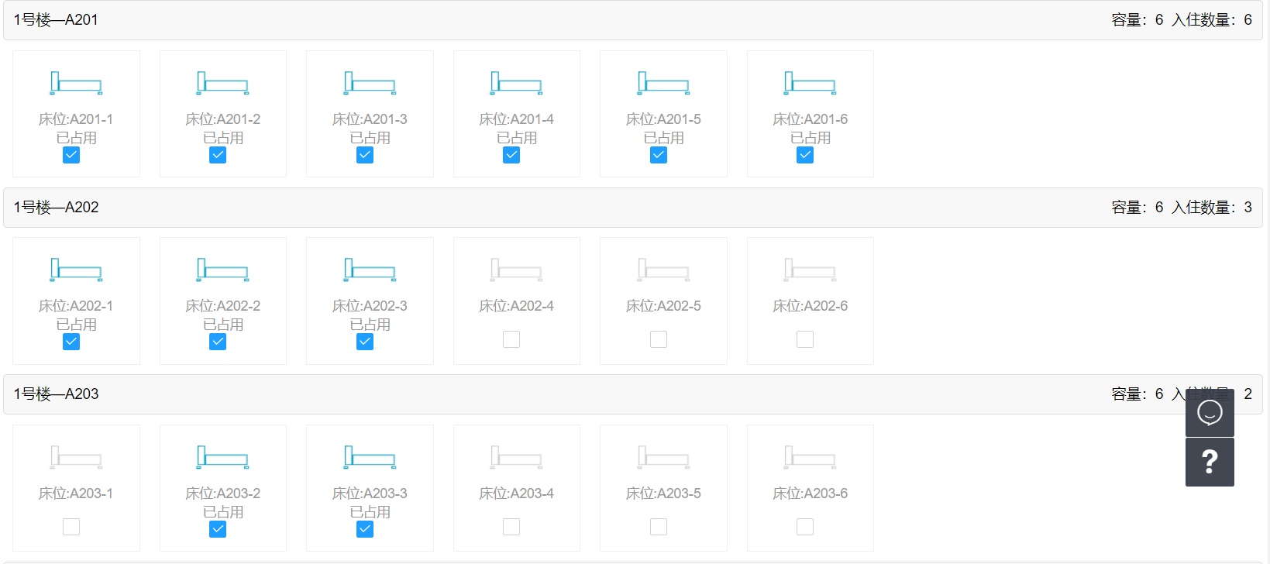
学生在线选择宿舍页面展示
研究方法
研究方法
研究方法
Notes:
显示宿舍楼 宿舍号 容量 入住数量等

Slide 14
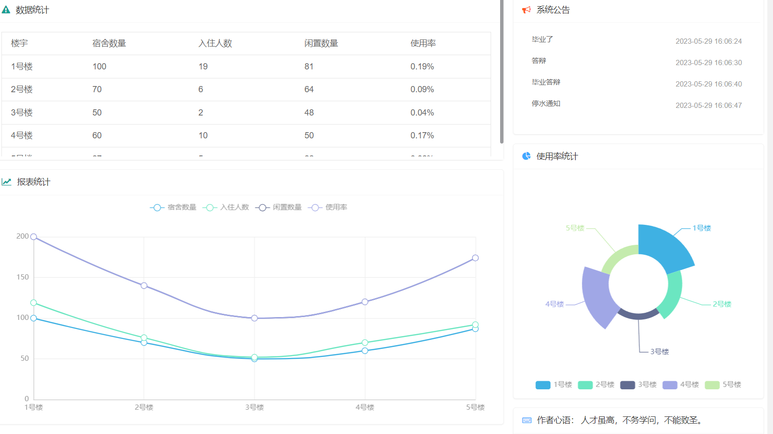
管理员首页页面展示
研究方法
研究方法
研究方法
Notes:
左边为表格数据统计 右侧为公告展示 左下角为折线图 右下角为饼图展示宿舍使用率的

Slide 15
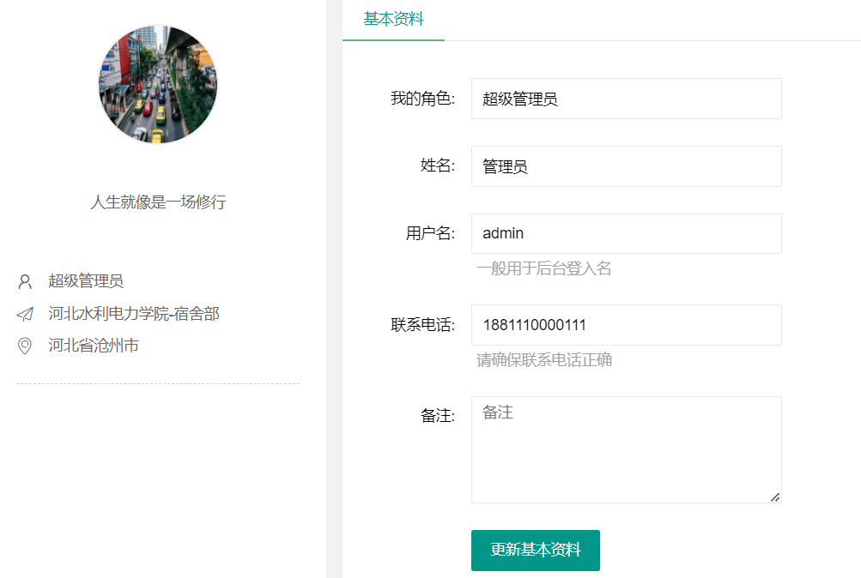
个人资料页面展示
研究方法
研究方法
研究方法
Notes:
左侧是头像跟座右铭 角色地点等 右侧是个人资料

Slide 16
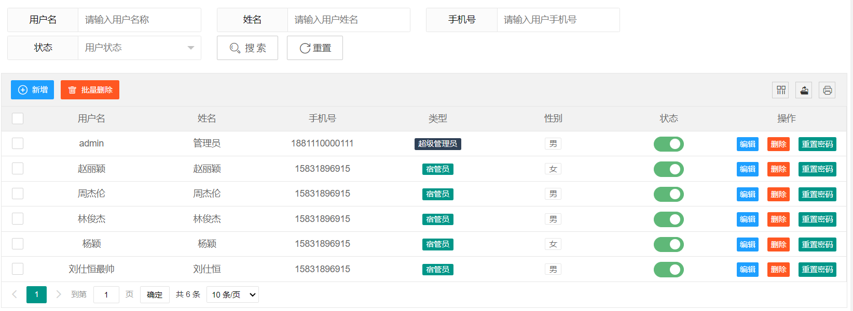
用户管理页面展示
研究方法
研究方法
研究方法

Slide 17
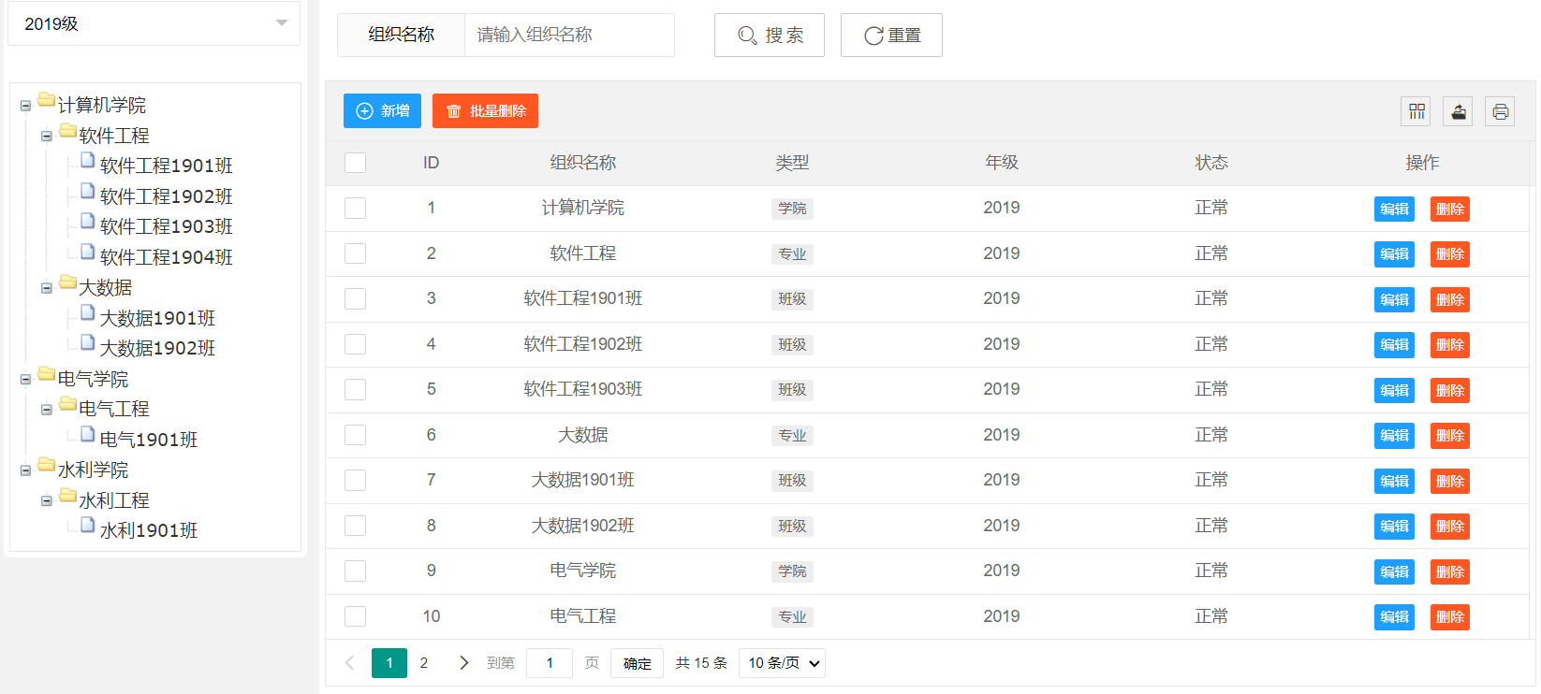
机构管理页面展示
研究方法
研究方法
研究方法

Slide 18
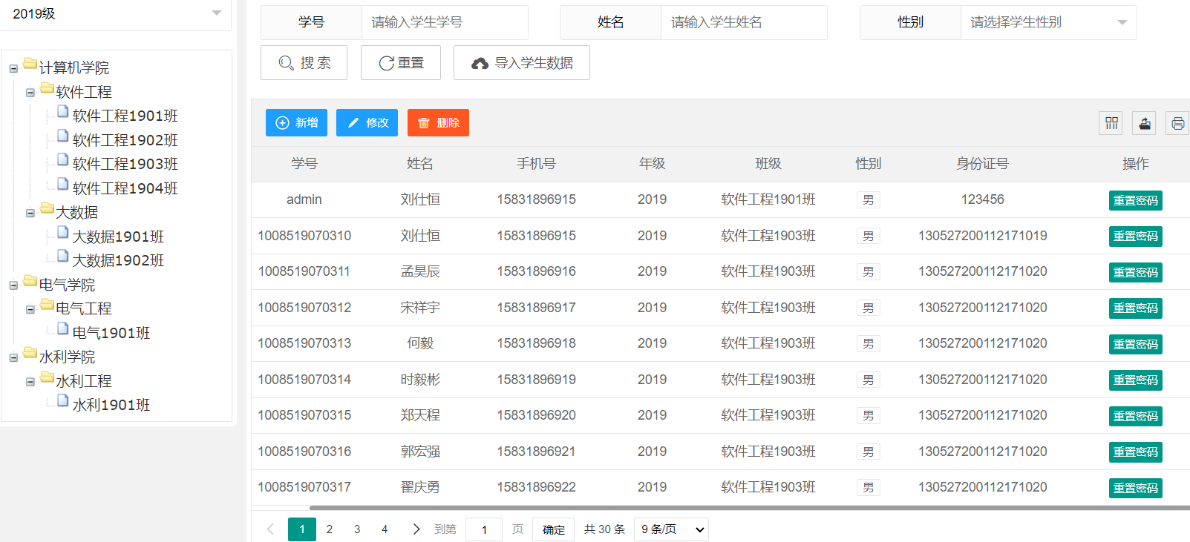
学生管理页面展示
研究方法
研究方法
研究方法

Slide 19
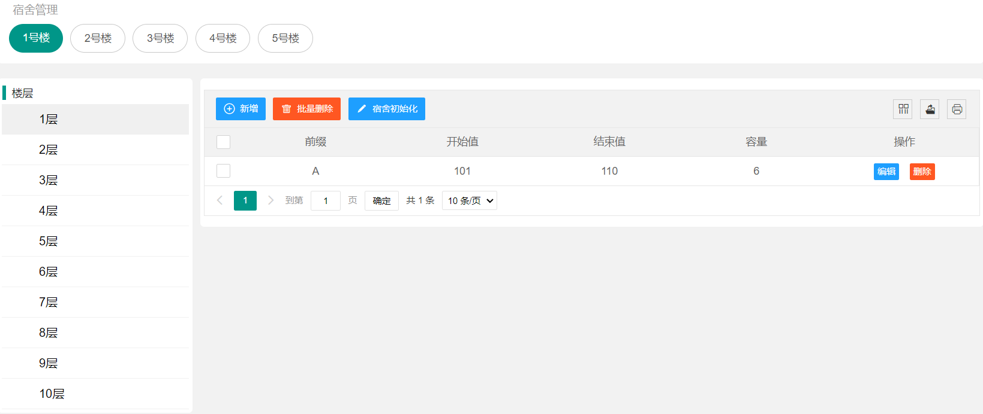
宿舍编号设置页面展示
研究方法
研究方法
研究方法

Slide 20
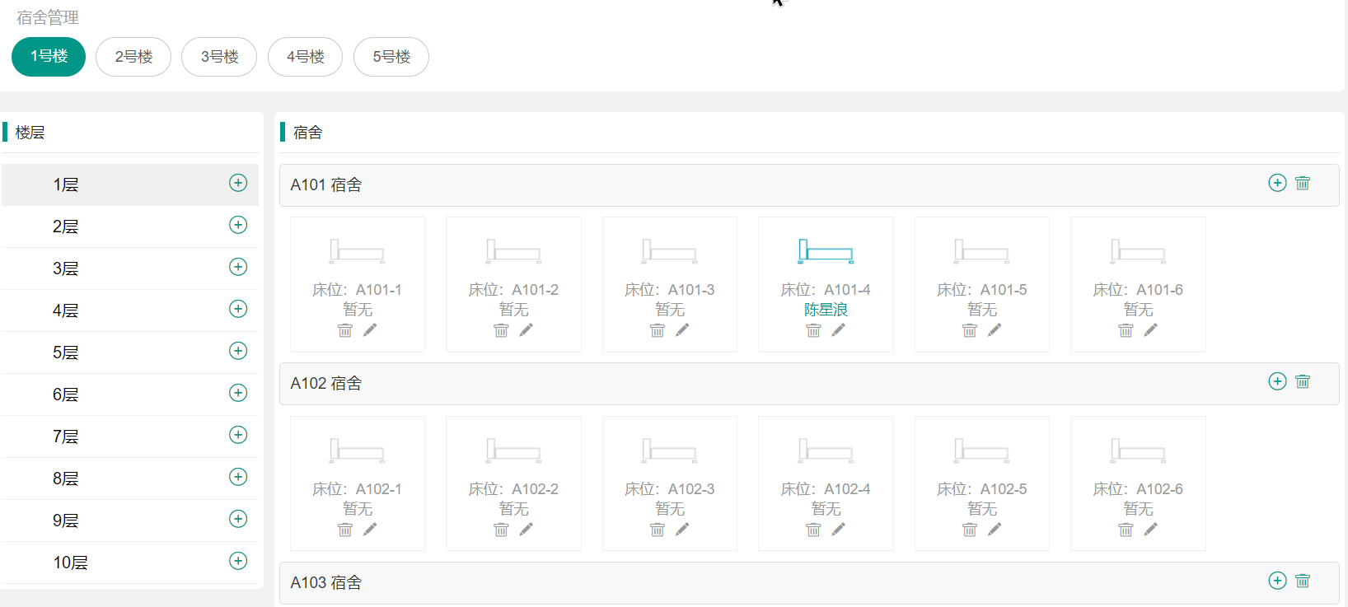
宿舍管理页面展示
研究方法
研究方法
研究方法

Slide 21
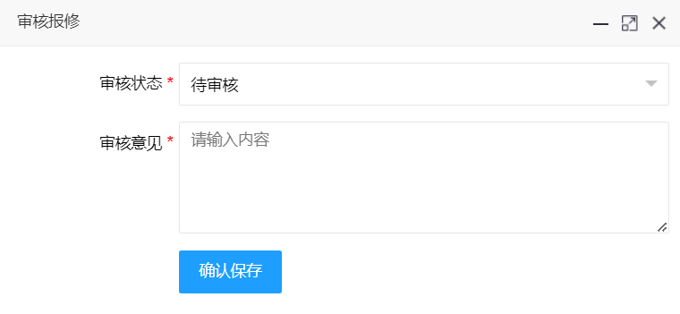
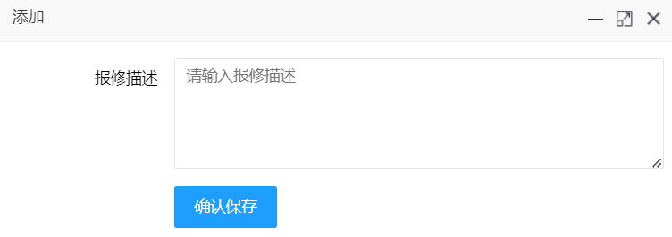
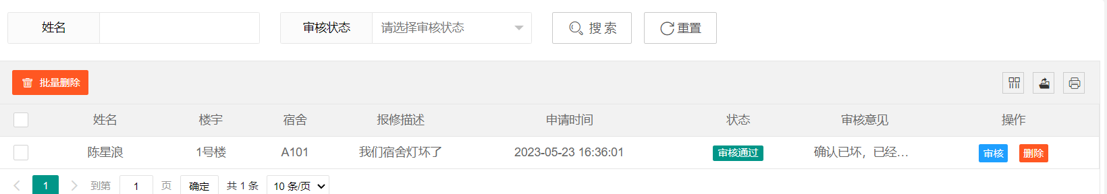
报修管理页面展示
学生申请报修页面
管理员审核报修页面
研究方法
报修管理页面

Slide 22
系统亮点
减少人力成本
高性能
通过该管理系统，有效的减少了人力成本
保证在多名学生同时选择宿舍的情况下，保证宿舍选择不出差错,使用缓存保证系统快速反应。
安全性
提高学生自主权
通过宿舍自选、报修申请等功能提高了学生的自主权
敏感数据加密，保存用户信息隐私

Slide 23
第四部分
总结

Slide 24
总结
大学生宿舍自选管理系统不仅提供了丰富的功能，包括宿舍自选、宿舍管理、报修管理等，还采用了人性化的设计理念，操作简便，使用体验良好。

Slide 25
感谢各位老师观看

